Slide 1
CREACIÓN DE UNA EMPRESA

Slide 2
1. Objetivos y metas
Al final de este módulo sabrás:
Preparar el escenario
Comprender los vínculos entre el deporte y el espíritu emprendedor
Comprender cuáles de los atributos desarrollados a través del deporte son útiles en el espíritu emprendedor
Comprender la naturaleza de las ideas empresariales, sus fuentes y las formas de mejorar su generación
Validar tu idea de negocio
Conoce la importancia y los posibles medios para poner a prueba las ideas de negocio.
Diseña tu proyecto
Aprende cómo diseñar tu negocio y la lógica general de cómo funcionará utilizando el modelo de negocio canvas

Slide 3
Indice
Preparar el escenario
Validar tu idea de negocio
Diseñar tu proyecto
De deportista a emprendedor
Ideas y oportunidades
Mentalidad de testeo y validación
Testear las ideas de negocio en la práctica
Modelo de negocio canvas

Slide 4
1.1 Preparar el escenario
Toda empresa parte de una interacción de los dos componentes principales :
La persona individual
La idea de negocio
Las personas deportistas tiene un excelente posición de comienzo para ser emprendedores.

Slide 5
1.1 Preparar el escenario
1.1.1 De deportistas a emprendedores
El deporte y el emprendimiento desarrollan y cultivan similares características individuales
Esto es porque los atletas y los deportistas:
Son propensos a emprender,
Muestran una mayor orientación empresarial, y
Suelen estar dotados con cualidades valiosas en el ámbito empresarial.
La carrera deportiva también desarrolla otros aspectos relevantes para el emprendimiento:
Recursos personales,
Relaciones sociales y red de contactos,
Habilidades sociales, emocionales y de liderazgo.

Slide 6
1.1 Preparar el escenario
¿Cuáles son las características deportivas valorables para un emprendedor?
Disciplina
Persistencia
Foco de control interno
Proactividad
Control situacional
Necesidad de logro
Resistencia al estrés
Resiliencia personal

Slide 7
1.1 Preparar la escena
1.1.2 Ideas y oportunidades
Emprendimiento = un proceso por el cual una oportunidad es identificada, evaluada y explotada.
La hablidad de identificar o crear y explotar oportunidades es una parte esencial del comportamiento emprendedor.
Fuentes de ideas de negocio potenciales están a tu alrededor y dentro de ti:
Tu experiencia personal y profesional
Tu red de contactos
Lugares que has visitado y cosas que has visto
Tus hobbies
Educación o conocimientos.
Esto es porque tu experiencia deportiva sirve como una valiosa fuente de ideas de negocio

Slide 8
1.1 Preparar la escena
Toda idea de negocio está formulada por los siguientes componentes:
Problema (de tu segment de clients) – los retos más significativos a los que tus clientes hacen frente en relación a tu idea de negocio.
Solución – La solución que tu proporcionas con tu producto o servicio
Beneficios – el valor y ventajas que tu solución aporta a tus clientes

Slide 9
1.1 Preparar la escena
La habilidad de generar ideas de negocio pueden ser entrenadas. He aquí algunas sugerencias:
Nunca dejes de aprender
Se curioso y empático
Observa lo que ocurre a tu alrededor
Mantén y haz crecer tu red de contactos
Practica nuevas formas de pensar
Usa técnicas especiales de ideación

Slide 10
1.2 Validar tu idea de negocio
Muchos emprendedores e innovadores ejecutan sus ideas de forma premature aunque tengan un excelente sentido y se vean muy bien sobre el papel. Más tarde, aprenden que en realidad, no podían ser tan geniales.
Eso es porque es importante validar tu idea de negocio antes de invertir demasiado tiempo y recursos en su implementación.

Slide 11
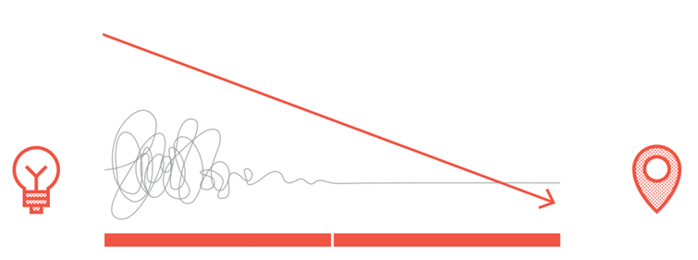
1.2 Validar tu idea de negocio
1.2.1 Mentalidad de testeo y validación
La validación es un proceso de reducer las búsqueds de ideas inciertas que parecen geniales en teoría pero no funcionan bien en la realidad.
Primero, necesitas descubrir si tu dirección es correcta, testear las hipótesis básicas, obtener información y comprobar con pruebas que tu idea de negocio es muy probable que funcione.
Uncertainity & Risk
Search & Testing
Execution
Idea
Business
Bland, D. J., Osterwalder, A., Smith, A., & Papadakos, T. (2020). Testing business ideas.

Slide 12
1.2 Validar tu idea de negocio
Construir-Medir-Aprender es un circuito de aprendizaje y feedback para establecer la eficacia de un producto, servicio o idea, y hacerlo de la forma más rápida y económica posible.
En la primera fase de “IDEAS te ocupas de la ideación y la planificación. Se trata de idear y planificar el experimento o la prueba que se va a realizar.
En la fase de “CONSTRUIR” hay que convertir la idea en algo tangible, lo que significa crear un MVP (Producto Mínimo Viable): un producto con características básicas, pero suficiente para llamar la atención de los consumidores.
Ahora tienes tu producto (=”CÓDIGO”) y tienes que asegurarte de que las características críticas están suficientemente acabadas.
A continuación se planifica como “MEDIR” él éxito.
En la siguiente fase, hay que analizar los “DATOS”, ya sean cualitativos o cuantitativos.
La última fase es la más importante, ya que hay que obtener información y, a partir de ella, “APRENDER” y cambiar la dirección por completo o conservarla y pasar a la siguiente fase.
IDEAS
CÓDIGO
DATOS
APRENDER
CONSTRUIR
MEDIDAS
Ries, E. (2011). The lean startup: Cómo los empresarios de hoy utilizan continuamente la innovación para crear negocios exitosos. Crown Business.

Slide 13
1.2 Validar tu idea de negocio
Mentalidad que necesitas adoptar durante el proceso de validación:
Emprendedor
Centrado en el cliente
Enfoque iterativo
Cuestionar los supuestos
Impulsado por los experimentos
Influencia de los datos

Slide 14
1.2 Validar tu idea de negocio
1.2.2 Testear ideas de negocio en la práctica
En primer lugar, necesitas seguir las siguientes afirmaciones:
Creo que hay un problema!
Creo que alguien tiene un problema!
Creo que ESTO resolverá el problema!
Creo que puedo hacer que funcione así!

Slide 15
1.2 Validar tu idea de negocio
A continuación, se desarrolla un proceso de validación:
Supuestos e hipótesis
Testear - decidir métodos, herramientas y MVP (producto mínimo viable)
Datos – cómo los vas a recoger
Criterio – cuál es tu criterio para el éxito

Slide 16
1.2 Validar tu idea de negocio
¿Qué puedes validar?
Cliente / ajuste del problema - ¿tienen los clientes realmente el problema que crees que tienen?, ¿quiénes son?, ¿es un problema que vale la pena resolver?, ¿estarían dispuestos a pagar por resolverlo?
Problema / solución de ajuste - ¿tu solución aborda realmente el problema de tus clientes?, ¿tu solución funciona para tus clientes?, ¿identificaste las soluciones con mayores posibilidades de adopción?
Producto / ajuste de mercado - ¿comprarían los clientes tu producto por un determinado precio?, ¿lo utilizan?, ¿es tu número de clientes lo suficientemente grande como para sostener el crecimiento y la rentabilidad de los productos y de la empresa?

Slide 17
1.3 Diseñar tu proyecto
Cuando diseñas y desarrollas tu empresa (de deportes), debes comprender bien su concepto general y sus componentes clave
El poder de los modelos de negocio:
Define cómo tu empresa debe crear, entregar y capturer valor how your business shall create, deliver and capture value
Explica cómo funcionará tu empresa
Navega de forma muy intuitiva por todos los elementos importantes que garantizan la prestación de tu servicio o producto
Define todos los aspectos clave de tu futuro negocio de forma sistemática, coherente y lógica
Un lenguaje común para los profesionales del espíritu emprendedor y una útil herramienta de presentación

Slide 18
1.3 Diseñar tu proyecto
1.3.1 Modelo de negocio canvas
Herramienta utilizada para desarrollar una presentación visual de un modelo de negocio
Modelo breve de una página con un formato predefinido y fácil de seguir
Lenguage común para definer los modelos de negocio
Consta de nueve bloques de construcción que cubren las principales áreas de un negocio:
clientes
oferta
infraestructura, y
Viabilidad financiera.
Con esta herramienta, puedes redactar tu modelo de negocio en apenas 20 minutos
El proceso de aprendizaje es mucho más importante que su resultado
Sin embargo, podrás ver la lógica principal y el flujo de trabajo de tu empresa

Slide 19
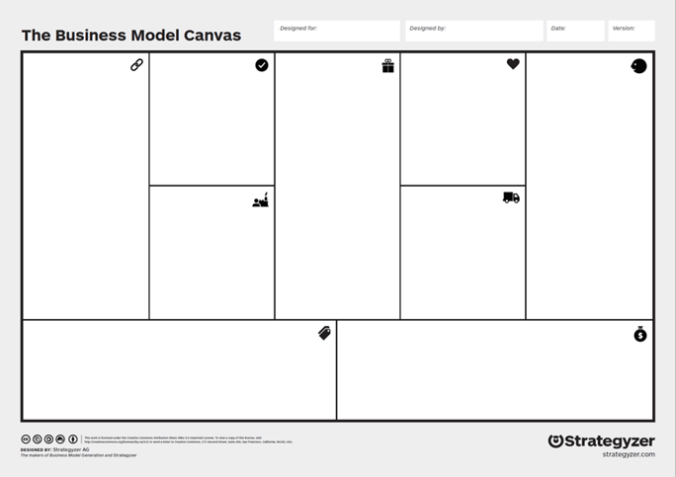
1.3 Diseñar tu proyecto
Socios principales
Actividades principales
Propuesta de valor
Relación con los clientes
Segmento de clientes
Recursos principales
Canales
Estructura de gastos
Flujo de ingresos

Slide 20
1.3 Diseñar tu proyecto
PASO 1: Hay que empezar por definir los grupos de personas u organizaciones a los que se quiere llegar y servir: los segmentos de clientes. El modelo de negocio tiene que construirse en torno a una sólida comprensión de sus necesidades específicas.
PASO 2: A continuación, defina su propuesta de valor: el valor que su producto o servicio crea para sus clientes (por ejemplo, resolviendo un problema o satisfaciendo una necesidad).
PASO 3: Para llegar a sus clientes, debe considerar los canales de comunicación, venta y distribución adecuados. Piense en los que son relevantes para su negocio.

Slide 21
1.3 Diseñar tu proyecto
PASO 4: Considera los tipos de relaciones que establecerás con tus clientes.
PASO 5: Piensa en tus posibles fuentes de ingresos. Estas definen las formas de generar ingresos de tus clientes. Deben corresponderse con el valor que están dispuestos a pagar.
PASO 6: Resume tus activos clave, es decir, los activos más importantes necesarios para el funcionamiento de tu empresa.

Slide 22
1.3 Diseñar tu proyecto
PASO 7: Subraya igualmente las actividades clave que debes realizar para que tu modelo de negocio funcione.
PASO 8: Piensa en las asociaciones clave necesarias para el funcionamiento de tu empresa. Se trata de proveedores y socios que, por ejemplo, proporcionan acceso a activos y actividades importantes, permiten ahorrar y optimizar, o reducen el riesgo y la incertidumbre.
PASO 9: Por último, después de conocer los demás componentes, puedes resumir los costes más importantes necesarios para el funcionamiento de tu modelo de negocio.

Slide 23
Resumen
Características deportivas valiosas para el emprendimiento:
Disciplina
Persistencia
Foco de control interno
Proactividad
Control situacional
Necesidad de logro
Resistencia al estrés
Resiliencia personal
Atletas y deportistas:
Son propensos a emprender
Muestran una mayor orientación empresarial
Suelen tener cualidades valiosas en el ámbito empresarial
Validación:
Un proceso para reducir la incertidumbre de perseguir ideas que parecen geniales en teoría pero que no funcionarán en la realidad
Idea de negocios – componentes clave:
Problema
Solution
Beneficios
Modelo de negocios:
Define cómo una empresa crea, entrega y capta valor
Es decir, explica cómo funciona una empresa

Slide 24
Test de autoevaluación
Pregunta 1
Pregunta 2
Pregunta 3
¿Qué significa el problema de los clientes?
¿Por qué es importante validar tu idea de negocio?
¿Qué es lo más importante para validar tu idea de negocio?
Pregunta 4
Pregunta 5
¿Cuál es la principal ventaja de redactar un modelo de negocio?
¿Cuál es el mejor punto de partida para redactar el lienzo de tu modelo de negocio?

